Slide 1
Ярославль – город «Золотого Кольца» России
Дьячкова Ангелина 3 класс «З» ГБОУ школы № 1363

Slide 2
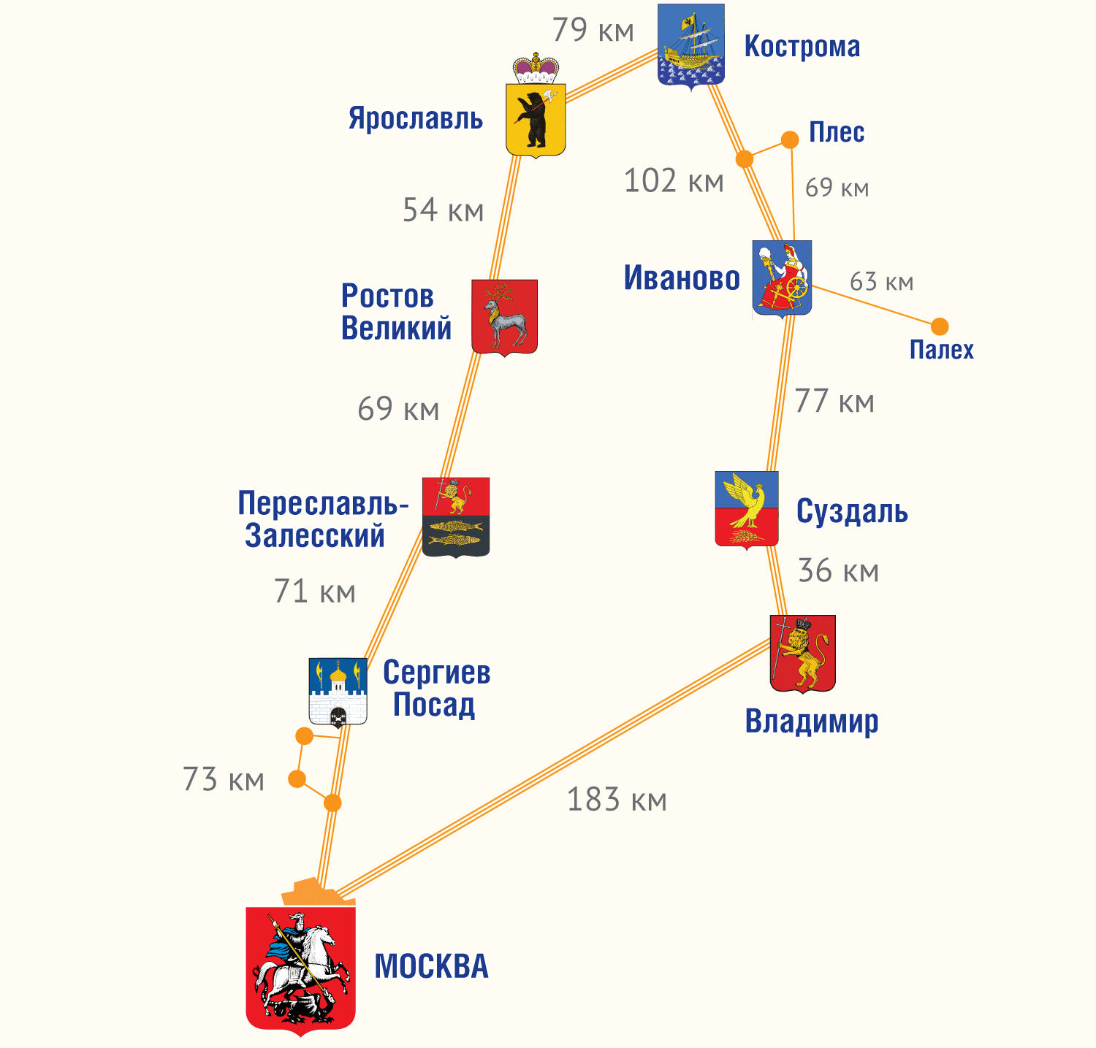
Старейший город России, Ярославль, расположен на знаменитой реке Волге. Город включен в знаменитый туристический маршрут "Золотое кольцо России". Многочисленные средневековые церкви и монастыри Ярославля включены в список объектов всемирного наследия ЮНЕСКО. И хотя до города можно с легкостью добраться из Москвы, здесь золотые купола церквей смотрятся совершенно по-иному. Летом народ обычно прогуливается по набережной Волги, усыпанной различными павильонами, а в марте каждого нечетного года в Ярославле проводится традиционный международный фестиваль джаза.

Slide 3
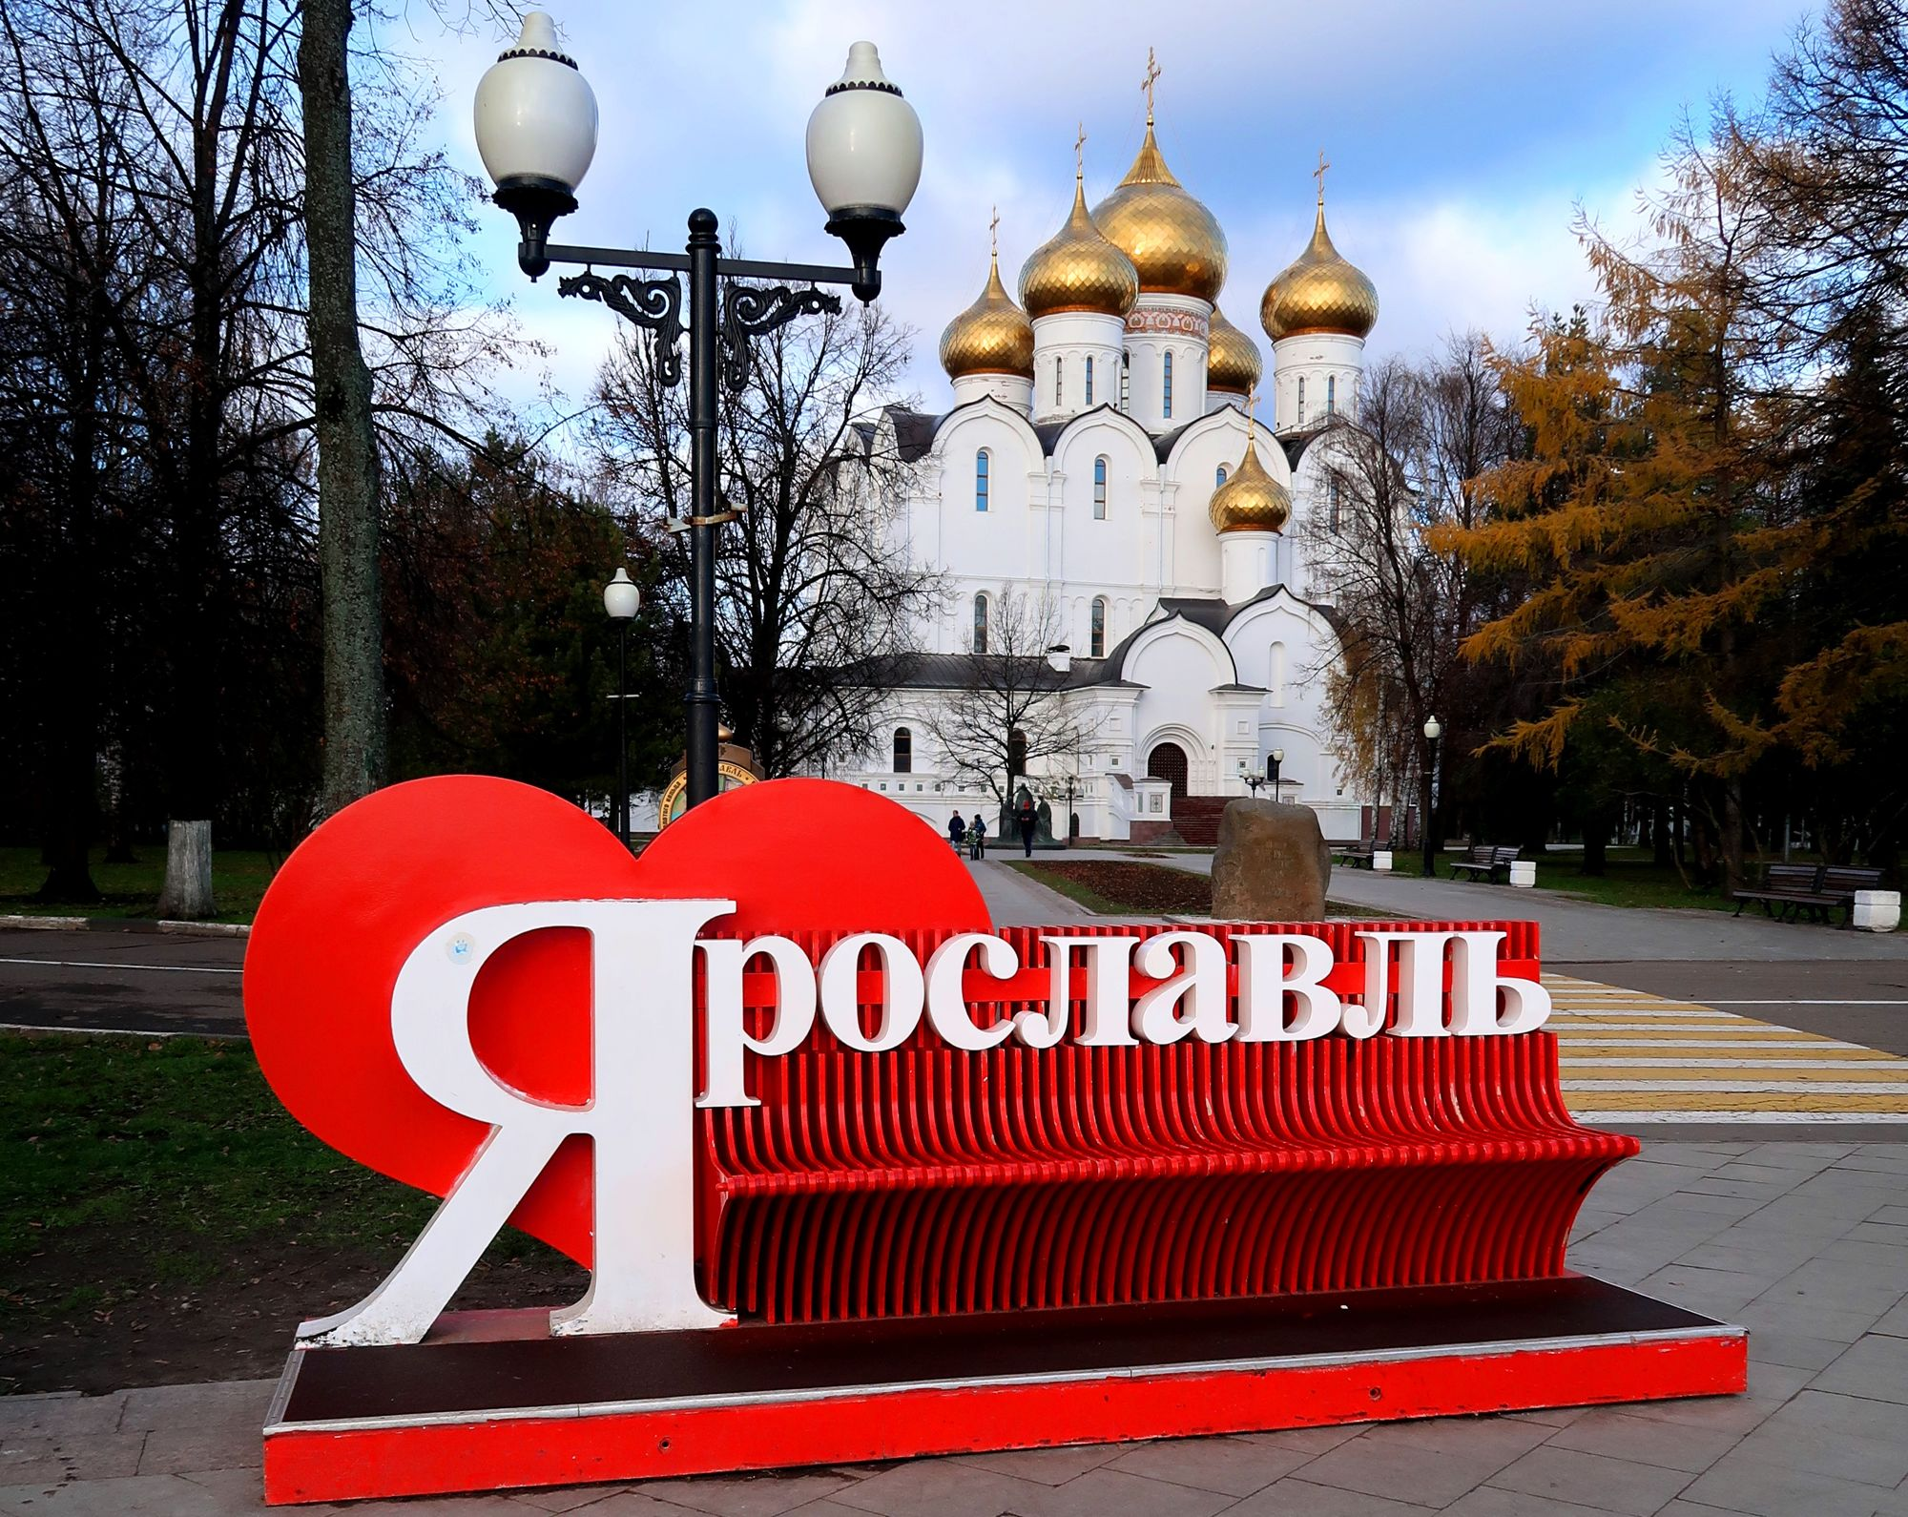
Ярославлю – более 1000 лет!

Slide 4
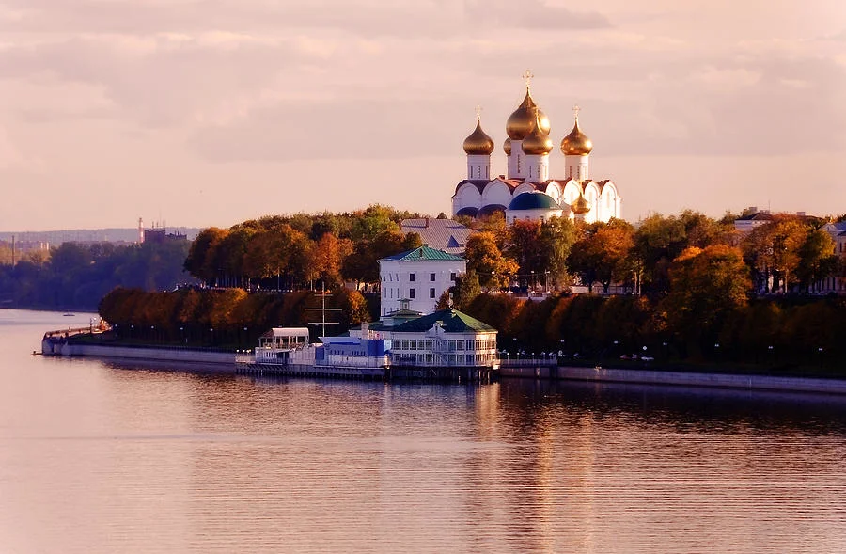
«Ярославль – не просто город, В нём российская душа! Он, как прежде, ныне молод. А как Волга хороша!»
«Ярославль – не просто город, В нём российская душа! Он, как прежде, ныне молод. А как Волга хороша!»

Slide 5
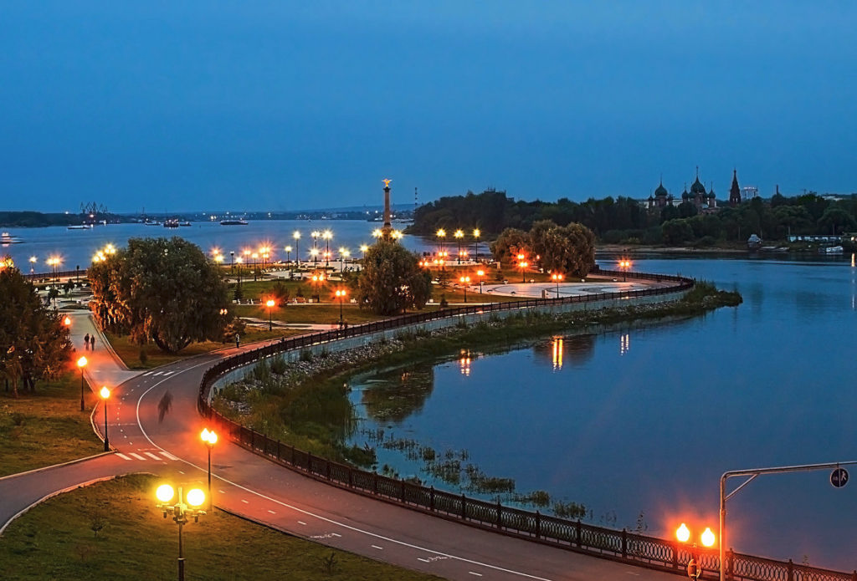
«Ах ты, батюшка, Ярославль город! Ты хорош, пригож, на горе стоишь, На горе стоишь во всей красе, Промеж двух рек, промеж быстрых, Промеж Волги-реки, промеж Которосли.»
«Ах ты, батюшка, Ярославль город! Ты хорош, пригож, на горе стоишь, На горе стоишь во всей красе, Промеж двух рек, промеж быстрых, Промеж Волги-реки, промеж Которосли.»

Slide 6
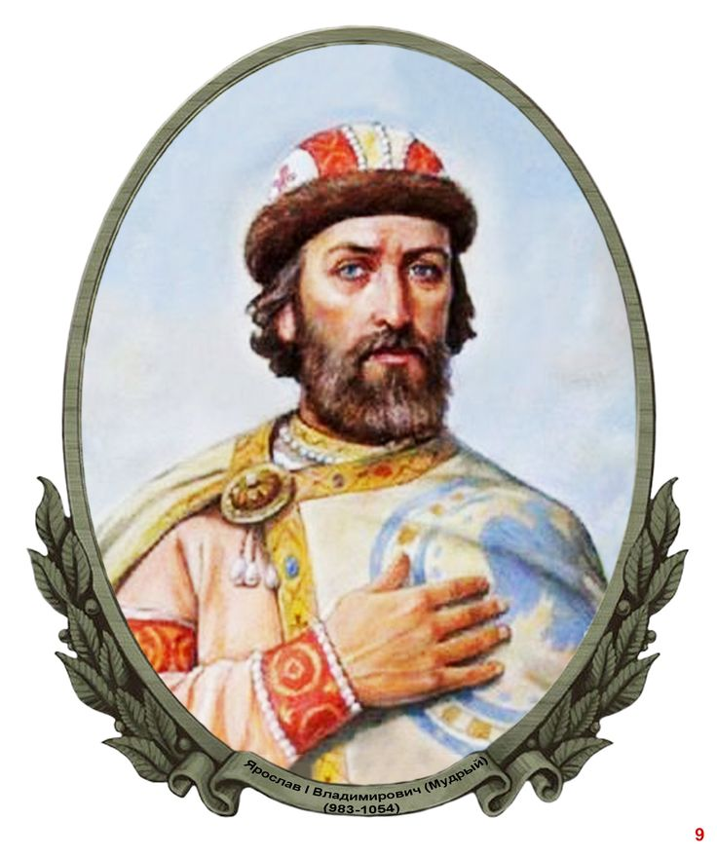
Ярослав Мудрый великий князь киевский, сын Владимира I Святославовича. 10 сентября 1010 года он основал город Ярославль в период своего ростовского княжения.

Slide 7
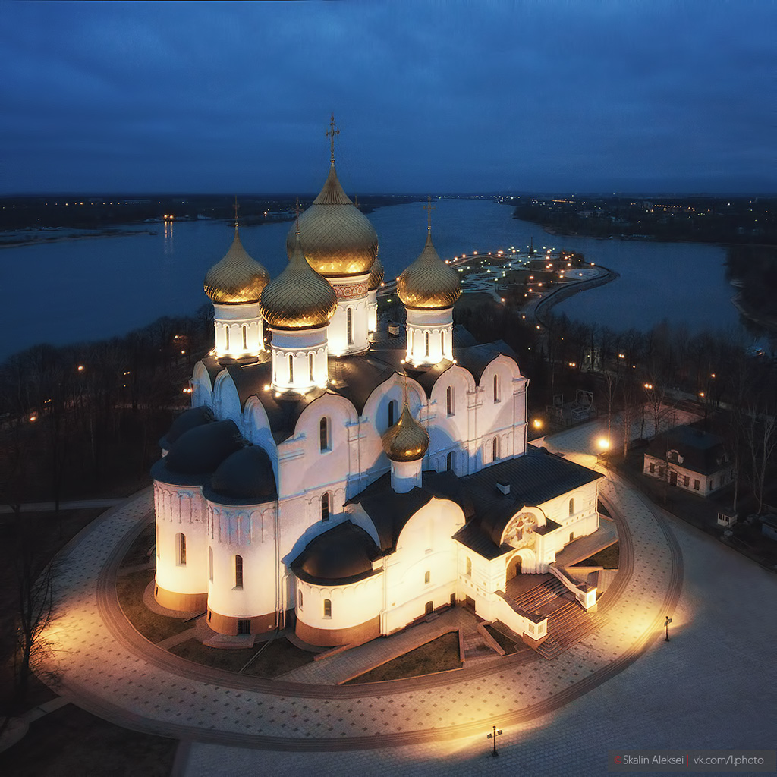
Город, основанный в XI веке, радует нас своей красотой, историей и сегодня.

Slide 8
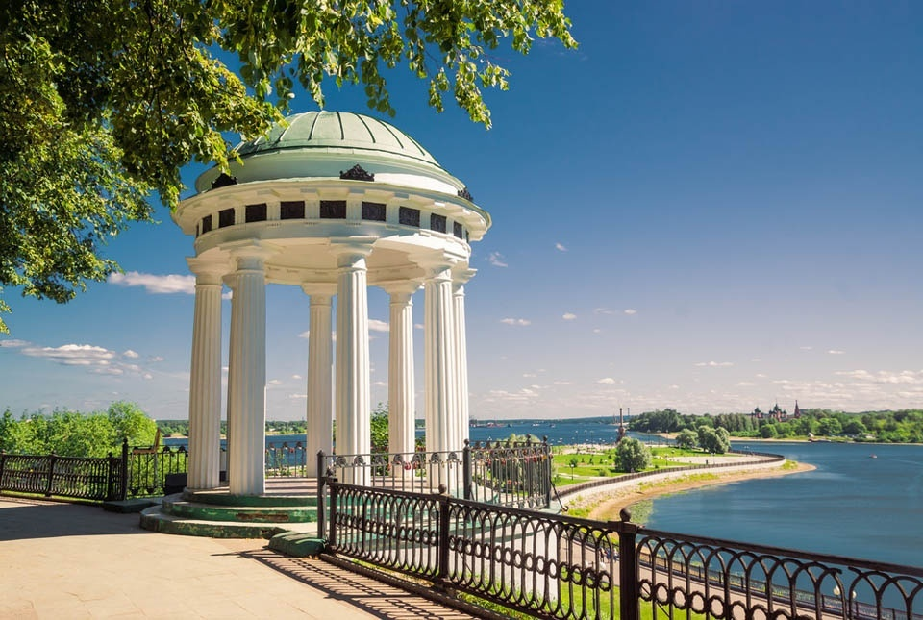
Она имеет три уровня: первый пешеходный у воды, второй чуть выше для вело-прогулок (широкая асфальтированная дорога, как двухполосная автомобильная), третий уровень наверху пешеходный. Велодорожка везде размечена, проходит от начала набережной, до стрелки, вокруг нее, уходит в парк аттракционов и доходит до пляжа.
Набережная Ярославля

Slide 9
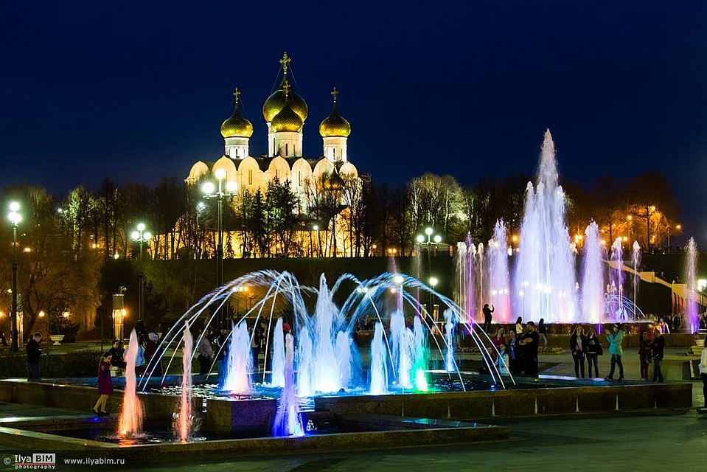
Три музыкальных фонтана на стрелке на берегу Волги, у подножия красивейшего белокаменного собора
Фонтаны на Стрелке

Slide 10
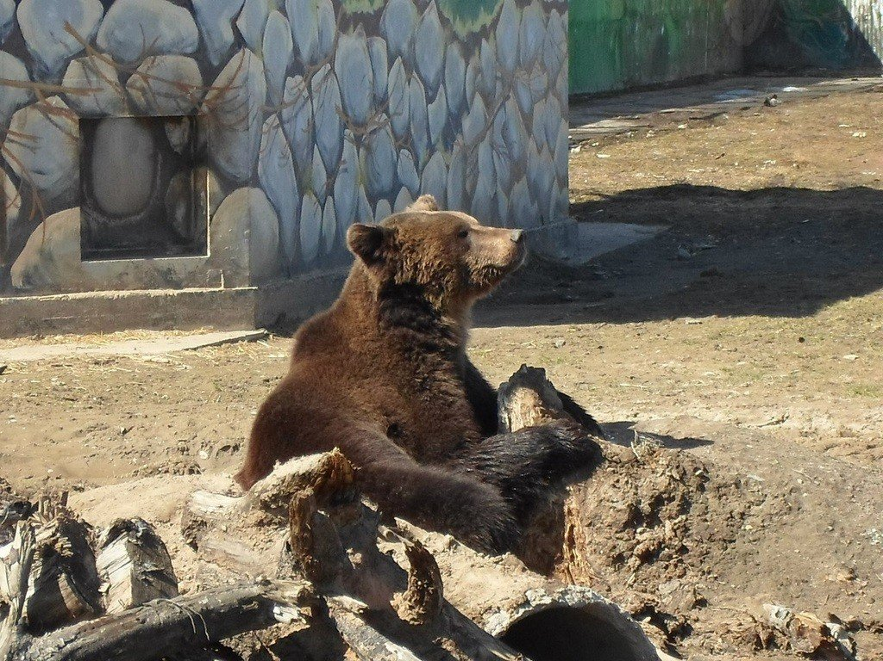
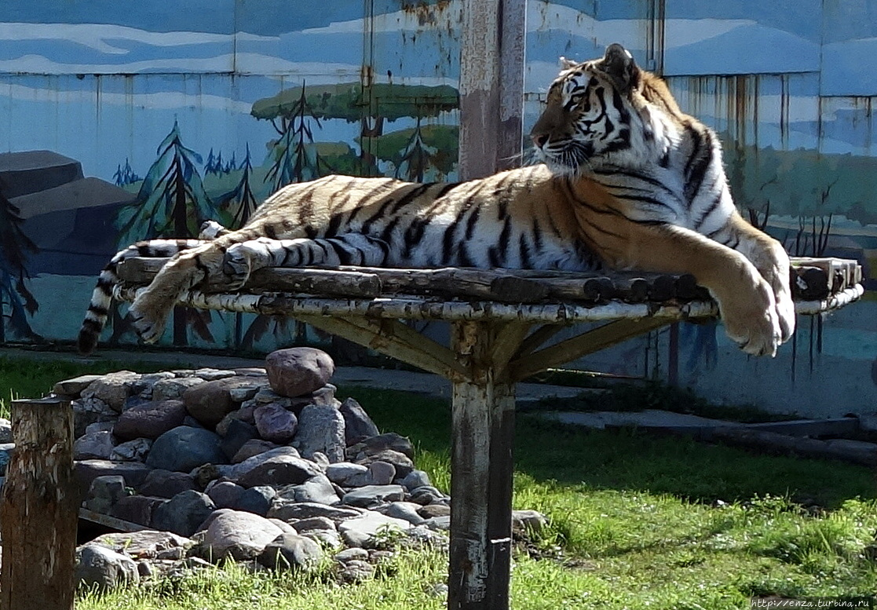
Ярославский Зоопарк - крупнейший зоопарк ландшафтного типа в России. В зоопарке более 450 видов животных, содержащихся в максимально приближенных к естественным условиям обитания. На территории зоопарка работает учебно-демонстрационный центр "Ковчег", где есть "контактные" зоны, где все желающие могут поближе познакомиться с некоторыми животными. Экзотических животных из Африки, Южной Америки, Австралии, Азии вы можете увидеть в "Экзотариуме", который представляет из себя имитацию древнего города, затерянного в глухом тропическом лесу.
Ярославский зоопарк

Slide 11
Контактный зоопарк

Slide 12
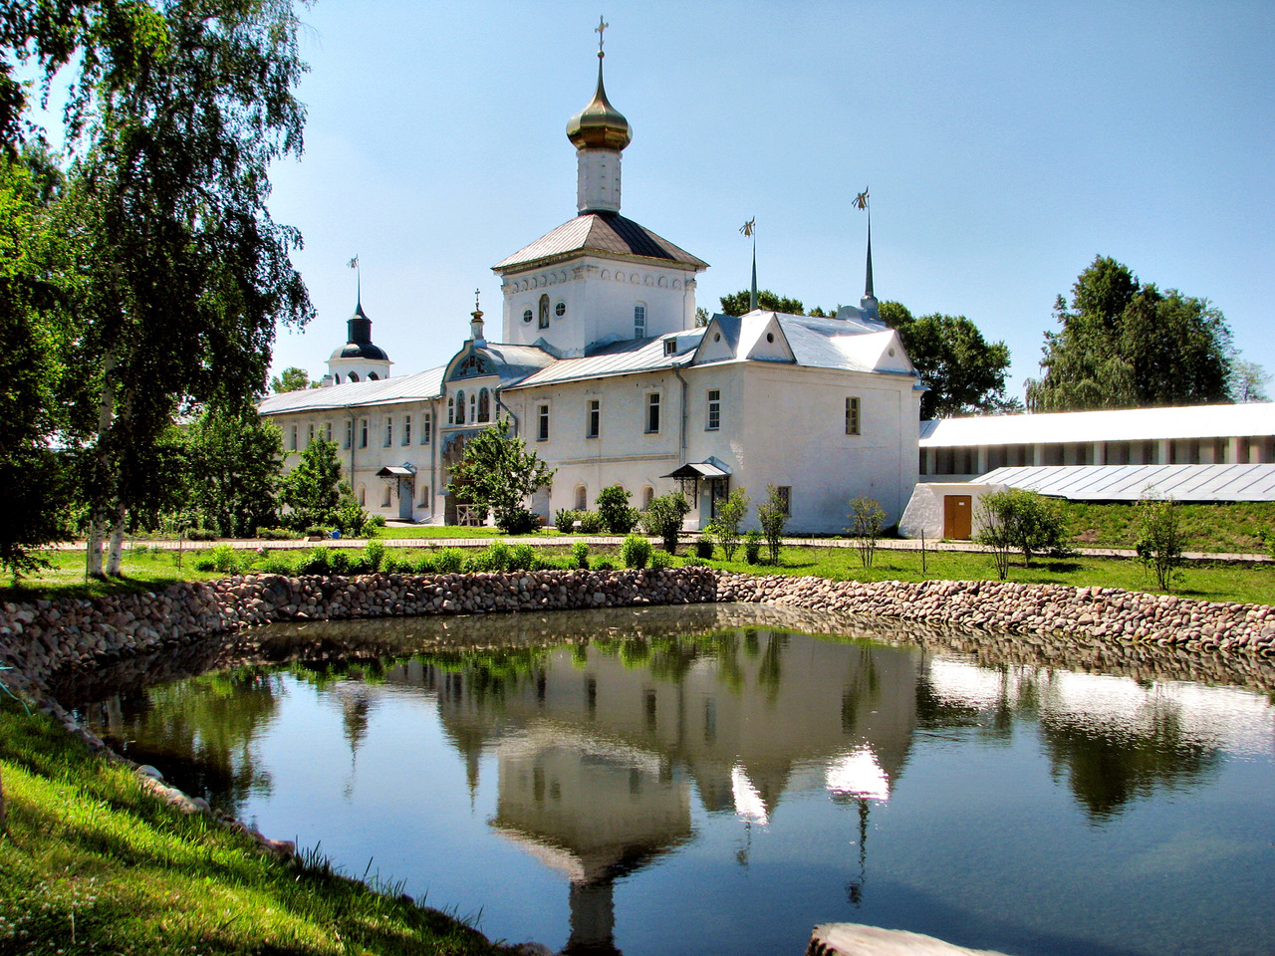
В Свято-Введенском Толгском женском монастыре хранится один из самых почитаемых на Руси образов Богородицы - чудотворная Толгская икона Божией Матери, покровительница Ярославских земель. Из исторических источников явствует, что монастырь был построен ради неё - на месте обретения этой иконы в начале XIV века. Согласно преданию, её образ явился Ростовскому и Ярославскому епископу Прохору, который видел икону парящей высоко в воздухе (она была на другом берегу реки Толги, но перед епископом чудесным образом протянулся мост). На следующий день икону нашли уже стоящей на земле и смогли ее забрать - чтобы воздвигнуть для неё обитель. Во время смутного времени в начале XVII века Толгский монастырь был полностью разорён поляками, а часть иноков убиты. Но главная святыня монастыря - Толгская икона Божией Матери - уцелела, как уцелела она и позже в советское время и в Великую Отечественную войну.
Свято-Введенский Толгский женский монастырь

Slide 13
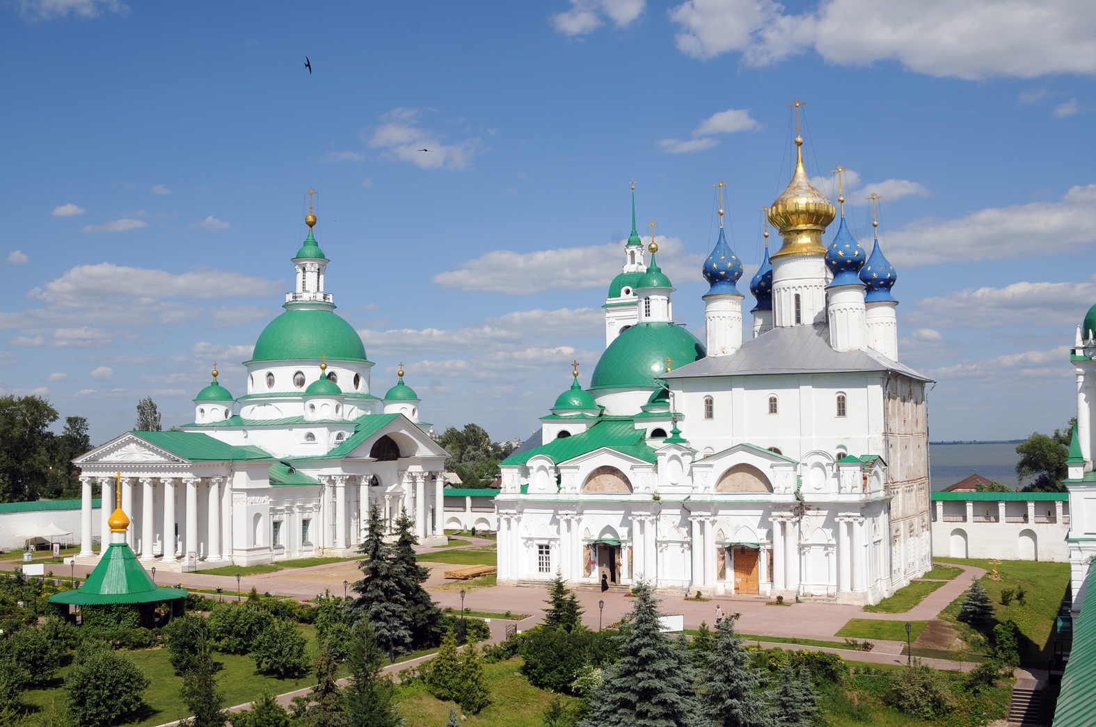
Спасо-Преображенский монастырь

Slide 14
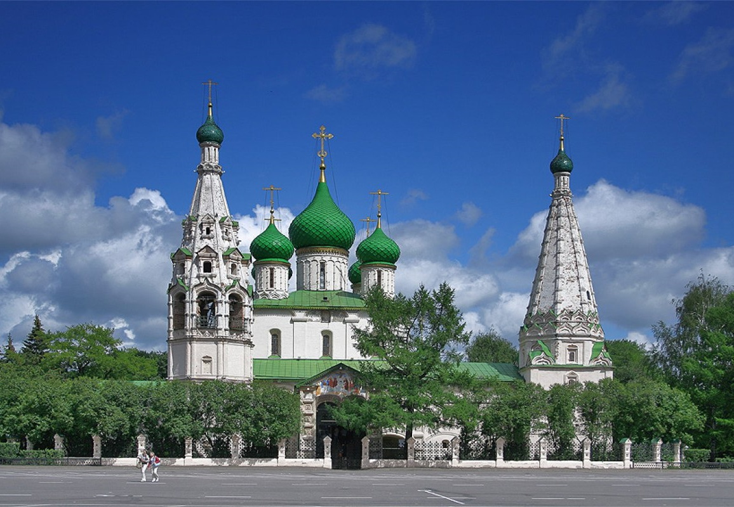
Церковь Ильи Пророка

Slide 15
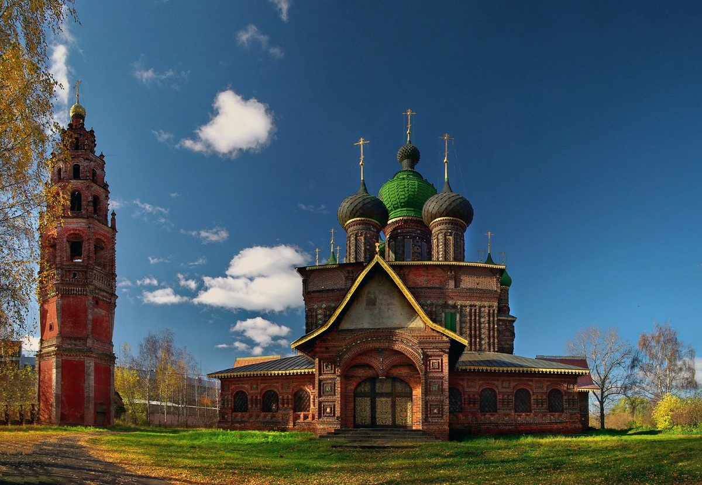
Церковь Иоанна Предтечи

Slide 16
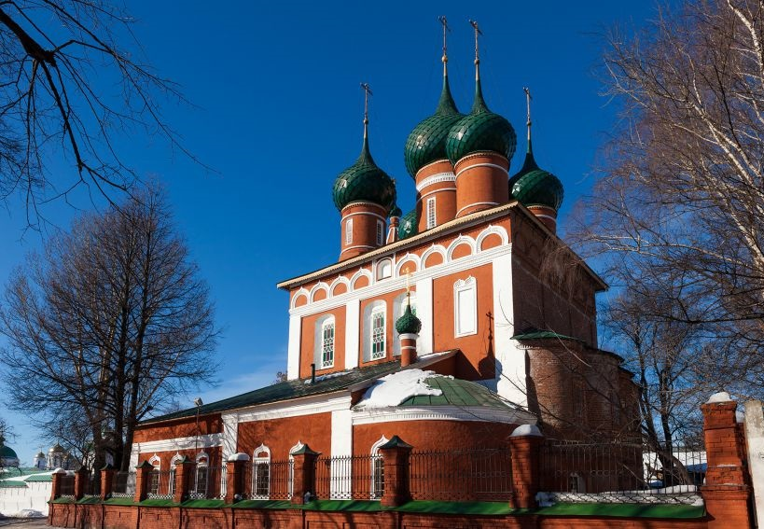
Храм Архангела Михаила

Slide 17
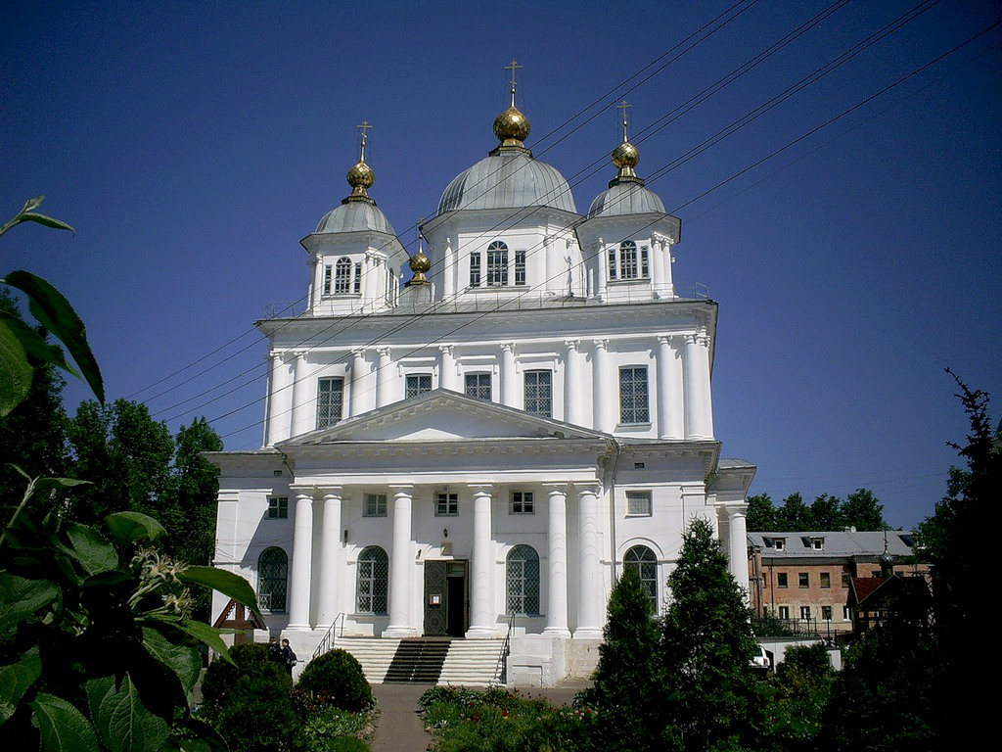
Собор Казанского женского монастыря

Slide 18
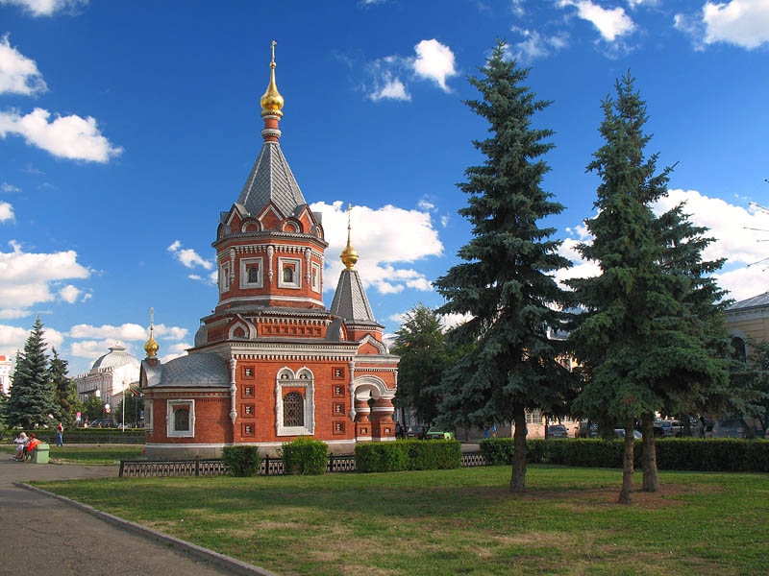
Часовня Александра Невского

Slide 19
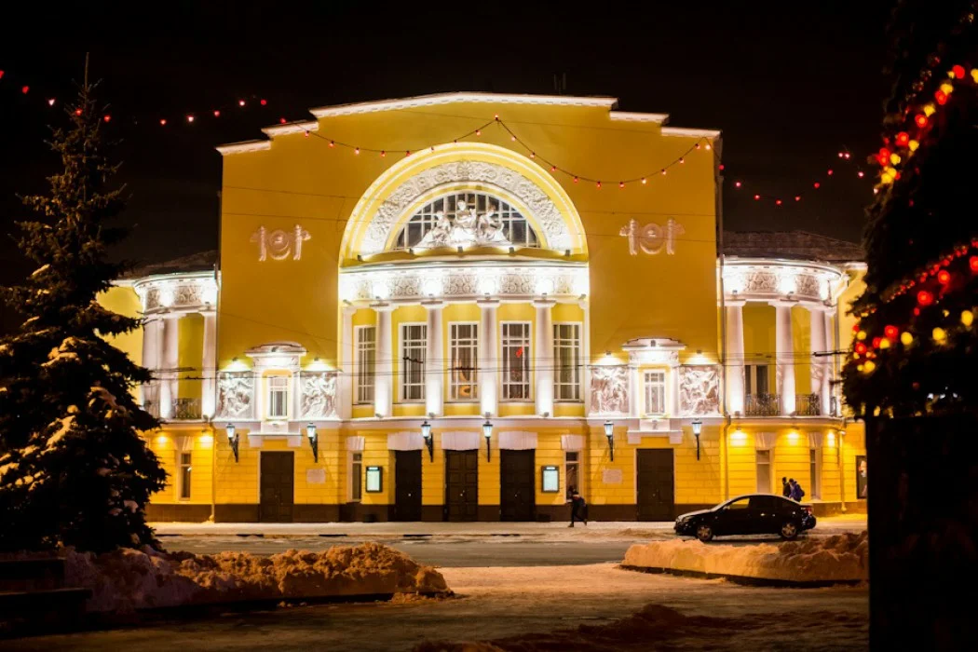
Это старейший театр России. Ему почти 300 лет!
Театр драмы им. Волкова

Slide 20
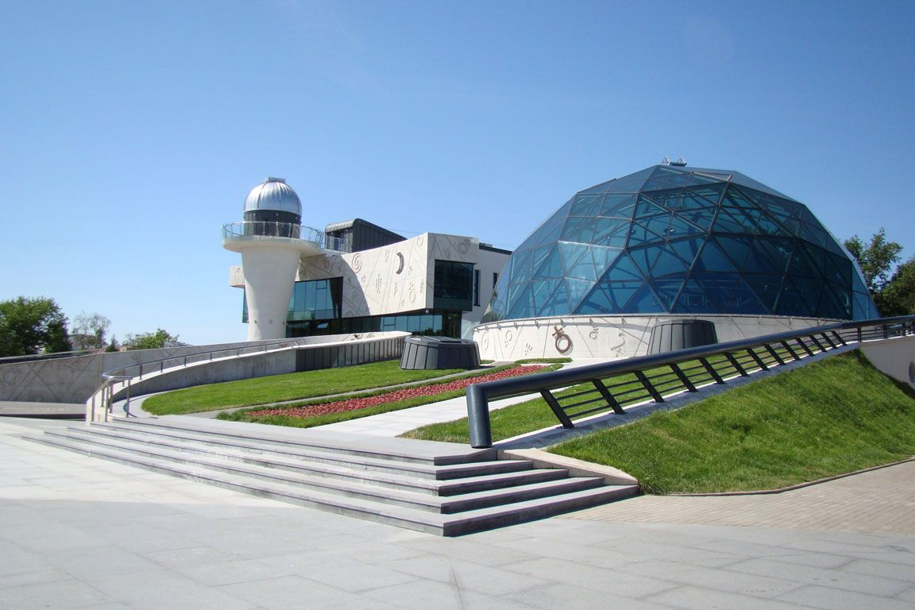
Планетарий имени Валентины Терешковой

Slide 21
Ярославский государственный театр кукол

Slide 22
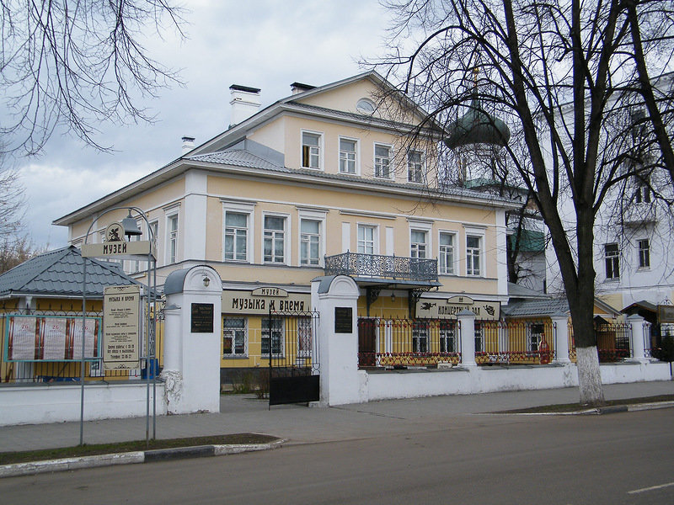
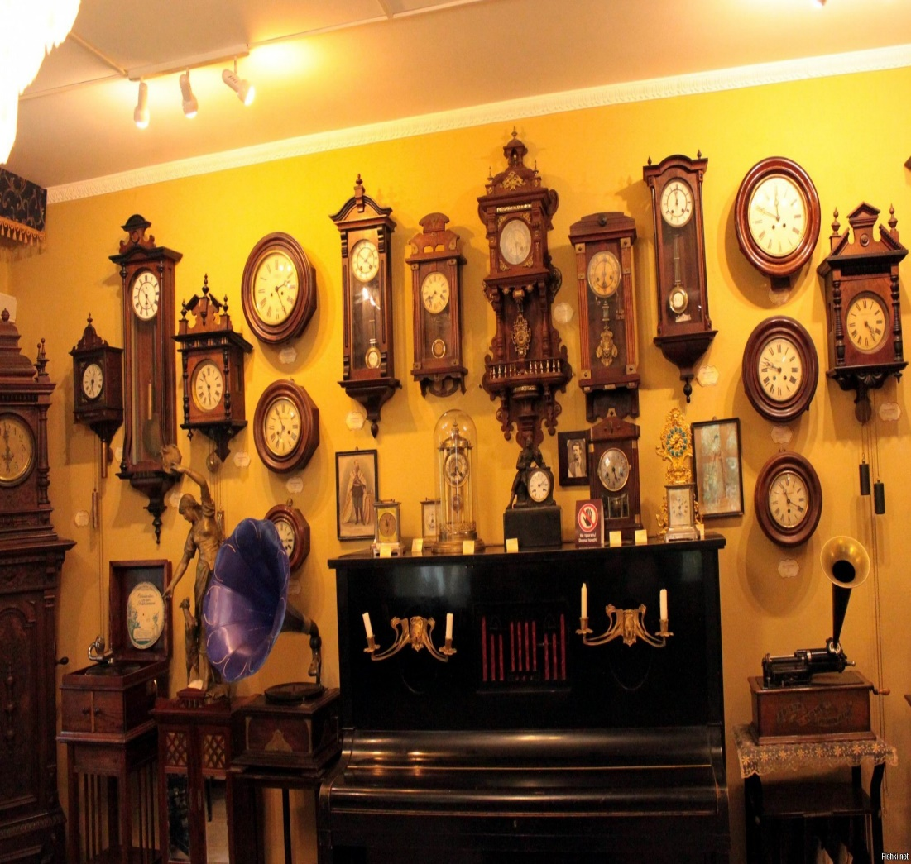
В придачу к коллекции музыкальных инструментов и механизмов (граммофоны, патефоны, фисгармонии, музыкальные шкатулки, шарманка) и колоколов всех мастей там оказалась довольно большая коллекция утюгов, часов и даже парочка золотофонных икон. А всё почему? Всё потому, что этот музей не что иное, как частная коллекция актёра-фокусника и коллекционера Джона Мостославского. А он не хотел останавливаться на коллекционировании только одного, определённого предмета.
Частный музей "Музыка и время"

Slide 23
музей занимательных наук эйнштейна
музей занимательных наук эйнштейна

Slide 24
Музей Истории Пряника

Slide 25
Ярославский художественный музей

Slide 26
Мой любимый Мишка частный музей

Slide 27
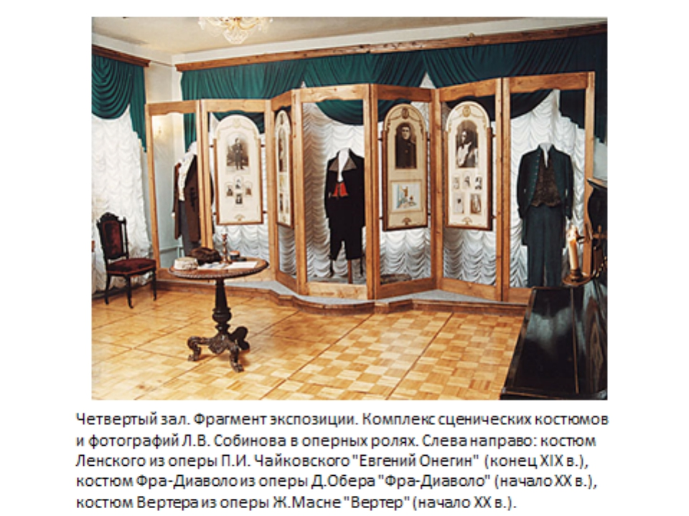
Дом-Музей Л. В. Собинова

Slide 28
Музей пожарного дела

Slide 29
Музей боевой славы

Slide 30
Музей истории города Ярославля

Slide 31
Музей зарубежного искусства

Slide 32
Музей современного искусства

Slide 33
Эмалис музей эмальерного искусства

Slide 34
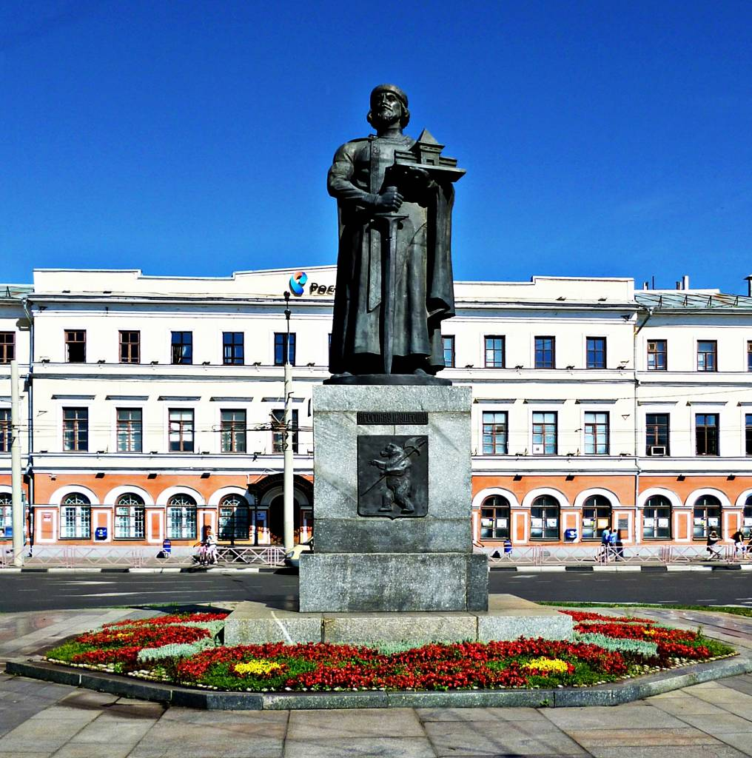
Памятник основателю Ярославля князю Ярославу Мудрому расположен в центре города на площади Богоявления. В давние времена Московский проспект назывался Московской дорогой. Именно в конце этой дороги и лицом к ней было решено установить Памятник Ярославу Мудрому. Он как бы встречает всех приезжающих с московского направления гостей города, символично подчеркивая тесные ярославско-московские отношения.
Памятник Ярославу Мудрому

Slide 36
Памятник медведю

Slide 37
Скульптура медведя

Slide 38
Памятник Афоне и штукатуру Коле

Slide 39
Памятник копейке 1612 года

Slide 40
Скульптура кошки

Slide 41
Памятник Петру и Февронье

Slide 42
Скульптурная композиция Троица

Slide 43
Памятный знак на месте основания Ярославля

Slide 44
Скульптура Динозавр

Slide 45
Конь в яблоках

Slide 46
Резиденция Государыни Главной Масленицы страны

Slide 47
Скульптура выдры

Slide 48
Парк Динозавров

Slide 49
Парк развлечений на острове Даманском

Slide 50
Аквапарк Тропический остров

Slide 51
Колесо Обозрения "Золотое Кольцо"

Slide 52
Шоу-макет Золотое кольцо

Slide 53
Ярославская областная универсальная научная библиотека имени Н. А. Некрасова

Slide 54
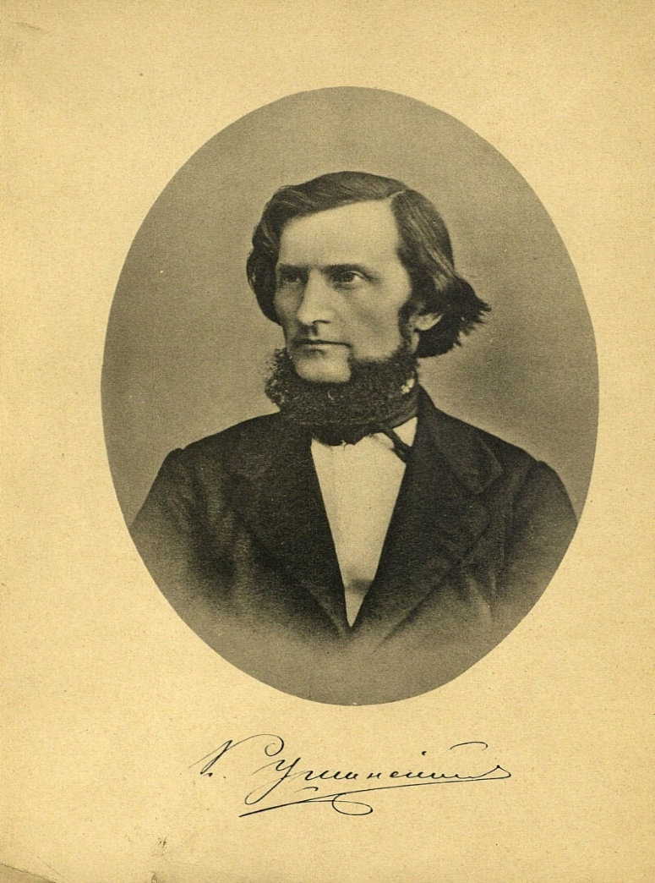
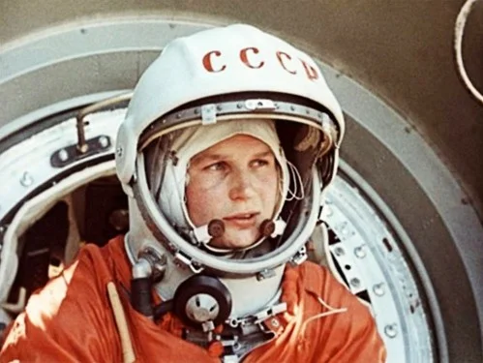
Константин Ушинский (1824-1871) писатель, основатель научной педагогики в России.
Великие люди земли Ярославской
Валентина Терешкова (1937 г.р.), первая женщина-космонавт.

Slide 55
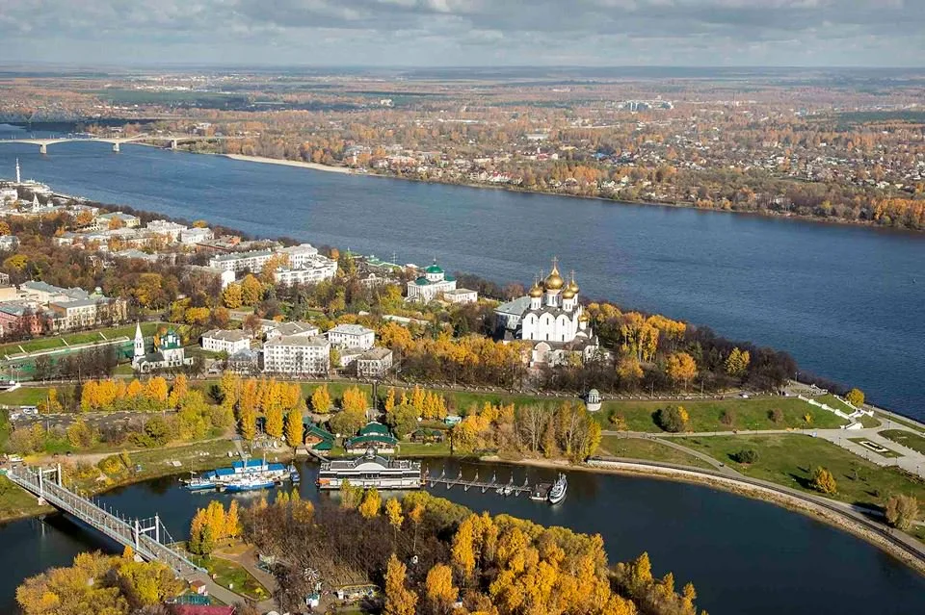
Сейчас в Ярославле 785 памятников истории и культуры. .
Спасибо за внимание!
Спасибо за внимание!

